Slide 1
Introducción sobre estadística

Slide 2
Variables aleatorias Probabilidad
Uno de los métodos consiste en utilizar la ley de los números grandes. En este caso, asumimos que podemos realizar cualquier número de tiros de la moneda, con cada tiro de la moneda siendo independiente — es decir, el resultado de cada tiro de la moneda no es afectado por los tiros anteriores de la moneda. Si realizamos N pruebas (tiros de la moneda), y dejamos N _{H} ser el número de veces que la moneda aterriza en “cabezas”, entonces nosotros podemos, para cualesquiera N, considerar el cociente N_{H}/N.
Mientras que N se vuelve cada vez más grande y más grande, contamos con que en
Nuestro ejemplo el cociente sea cada vez más cerca de 1/2.

Slide 3

Variables aleatorias Probabilidad
Esto nos permite " definir " la probabilidad Pr(H) de obtener de un tiró “cabezas” como el límite, cuando N tiende al infinito, de esta secuencia de cocientes:
En la práctica actual, por supuesto, no podemos tirar una moneda un número infinito de veces; por lo tanto en términos generales, esta fórmula se aplica lo más exactamente posible a las situaciones en las cuales hemos asignado ya una probabilidad a priori a un resultado particular (en este caso, nuestra suposición de que la moneda era una moneda " justa").

Slide 4

Variables aleatorias Probabilidad
La ley de números grandes entonces dice esto, dado Pr(H), y cualquier número arbitrariamente pequeño ε, existe un cierto número n tal que para todo el N > n
En otras palabras proclamando " la probabilidad de cabezas es 1/2 ", nosotros afirmamos que, si tiramos nuestra moneda muchas veces, el número de “cabezas” sobre el número de tiros totales se irá acercando arbitrariamente a 1/2; y entonces permanecerá por lo menos cerca de 1/2 mientras guardamos el realizar tiros adicionales de la moneda.
Incluso si no se sabe el valor límite, un físico estaría a menudo dispuesto a asumir que existe

Slide 5
Variables aleatorias La definición moderna
Al principio se debe definir un espacio Ω para el conjunto de todos los acontecimientos elementales posibles X_{i} tales que sean exclusivos, esto es, que la ocurrencia de uno de ellos implica que los demás no suceden. Entonces definimos la probabilidad de la ocurrencia de X_{i}, P(X_{i}), con las siguientes características:
P(X_{i}) >= 0 para todos i
P(X_{i} or X_{j}) = P(X_{i}) + P(X_{j}) (1.1)
ΣP(X_{i}) = 1.

Slide 6
Variables aleatorias Las características de la probabilidad
Un conjunto A de acontecimientos elementales X_{i}, se puede tratar otra vez como acontecimiento, aunque no sea elemental. La ocurrencia de A es definida como la ocurrencia de por lo menos un acontecimiento X_{i} en el sistema A. Entonces denotamos P(A) como la probabilidad que al menos ocurra X_{i} en el conjunto A.
Ley de la adición para los conjuntos de acontecimientos elementales
Consideramos dos conjuntos que no sean exclusivos, A y B, de acontecimientos elementales X_{i}; es decir, algún X_{i} puede pertenecer a A y a B

Slide 7
Variables aleatorias Las características de la probabilidad
En este caso, siguiendo las definiciones de la Eq (1,1), la probabilidad de que ocurra un acontecimiento que esté en A o en B, o en ambos, está dado como:
P(A or B) = P(A) + P(B) – P(A and B) (1.2)
Donde " A o B " denota el conjunto de acontecimientos X_{i} que, o pertenecen al conjunto A, o al B, o ambos, y " A y B " denota el sistema de acontecimientos X_{i} que pertenece a A y a B.
La relación (1,2) se puede generalizar a un conjunto de varios sistemas A₁,....,A_{N}.

Slide 8
Variables aleatorias Las características de la probabilidad
Tomemos:
P_{i} = P(A_{i})
P_{ij} = P(A_{i} y A_{j}), i < j
P_{ijk}= P(A_{i} y A_{j} y A_{k}), i < j < k
etc., y Si denota la suma
S ₁ = Σ P_{i}
S ₂ = Σ P_{ij}
S ₃ = Σ P_{ijk}, etc.
Entonces la probabilidad de la ocurrencia de un acontecimiento que pertenece por lo menos a uno de los sistemas A_{i} está dado por
P(A₁ o A₂ o..... o A_{N}) = un S₁ - S₂ + S₃ -...... -(-1)^{N} S_{N}

Slide 9
Variables aleatorias Discretas
Un acontecimiento aleatorio es un acontecimiento que tiene más de un resultado posible. Una probabilidad puede ser asociada a cada resultado. El resultado de un acontecimiento aleatorio no es fiable, sólo las probabilidades de los resultados posibles se saben.
A un acontecimiento aleatorio A se puede asociar una variable aleatoria X, que toma diversos valores numéricos posibles X₁,X₂,..... Correspondiendo a diversos resultados posibles. Las probabilidades correspondientes P(X₁), P(X₂),..... de una distribución de la probabilidad.

Slide 10
Variables aleatorias Discretas
En el caso de más de un variable aleatoria, o de una secuencia de observaciones de la misma variable aleatoria, la cuestión de la independencia de diversas observaciones debe ser considerada. Si son independientes, la distribución de cada variable aleatoria es inafectada por el conocimiento de cualquier otra observación. Por otra parte, la dependencia significa que la distribución de una variable cambia cuando el valor de otra observación es conocida. Las variables dependientes todavía siguen siendo aleatorias. El resultado de una observación es fiable solamente en los términos de las probabilidades de valores posibles, según lo descrito por las distribuciones.

Slide 11
Variables aleatorias Discretas
Solamente en el caso degenerado de la dependencia completa, cuando el conocimiento de una observación determina exactamente el valor de una segunda variable, la segunda variable llega a ser segura.
Cuando un experimento consiste en N observaciones repetidas de la misma variable aleatoria X, éste se puede considerar como la sola observación de un vector aleatorio X, con componentes X₁ X_{2,} ....,X_{N}

Slide 12
Variables aleatorias Continuas
Podemos ahora generalizar probabilidades de acontecimientos a las distribuciones de probabilidad de las variables aleatorias. Para las variables aleatorias discretas, esta generalización es obvia. Para las variables aleatorias continuas (que intervalos continuos cubran los posible valores) necesitamos las herramientas de la función de densidad de probabilidad y su integral, la función de distribución acumulativa
Función de la densidad de la probabilidad

Slide 13
Variables aleatorias Continuas
Considere como ejemplo un experimento en el cual la dirección de la trayectoria de una partícula sea determinada por dos arreglos consecutivos de detectores, X y Y. Cada acontecimiento aceptado es caracterizado por dos variables discretas; sus valores son i y j cuando una partícula ha atravesado en el valor Xi del conjunto X y Yj del conjunto Y. Ahí hay una distribución discreta de dos dimensiones correspondiente a la probabilidad P(X y Y).
El físico puede pensar con frecuencia que la naturaleza se puede describir realmente por una distribución continua de la probabilidad f(X, Y), y que la única razón de conseguir resultados en términos de variables discretas es que los detectores tengan un tamaño finito DX o DY.

Slide 14
Variables aleatorias Continuas
La relación entre P(X y Y) y f(X, Y) puede ser escrita:
f(X, Y) = lim P(X y Y) / ΔX ΔY donde ΔX y ΔY - > 0 y
P(X y Y) = P[(X-0.5 ΔX<X<X+0.5 Δ X) y (Y-0.5 ΔY<Y<Y+0.5 ΔY) ]
Es claro que los argumentos dimensionales f(X, Y) representan una densidad de la probabilidad del conjunto de unidades de longitud X y del conjunto de la longitud de Y. Por el consiguiente f(X, Y) se llama una función de la densidad de la probabilidad, p.d.f. abreviado, o función de densidad de probabilidad conjunta, j.p.d.f. (eso se aplica a la función de la densidad de más de una variable).
Una p.d.f. se normaliza de una manera análoga a Eq. (2,1
∫ ∫ f(X, Y)dXdY = 1. Integración en el espacio de todos los valores posibles de X y del Y.

Slide 15
Variables aleatorias Continuos
Cambio de la variable
Supongamos que f(X) es conocido, y uno quisiera saber la densidad g(Y) lo cual resulta de un cambio de variable
Y = h(X), (2,13)
Lo cual mapea el intervalo (X, X+dX) sobre (Y, Y+dY). Si la transformación (2,13) es uno a uno se tiene
g(Y)dY = f(X)dX
y (2,14)
g(Y) = f(X)/|h'(X)|

Slide 16
Variables aleatorias Continuos
donde |h'(X)| es el valor absoluto de la derivada de la transformación. En el caso multidimensional, donde X y Y son vectores, |h'(X)| es el Jacobiano de la transformación.
Si la transformación no es univaluada hay que tomar en cuenta los segmentos (X, X+dX) de la transformación sobre (Y, Y+dY), uno entonces tiene que sumar sobre todos los segmentos, así
g(Y) = Σ f(X)/|h'(X)|. (2,15)
Por ejemplo, si la transformación (2,13) es Y = X² la densidad g(X2) es obtenida agregando las dos ramas f(-X) y f(X), así obteniendo:
g(Y) = (f(-X) + f(X))/2|X|. (2,15)

Slide 17
Variables aleatorias Continuas
Distribuciones acumulativas, marginales y condicionales
El físico usualmente llama a la función de densidad de probabilidad una distribución
(e.g. distribución de masa). El estadístico reserva la distribución conocida para las funciones integradas de la densidad de la probabilidad. La variable aleatoria X es caracterizada o por su función f(X) o su distribución acumulativa F(X). de la densidad de la probabilidad
F(X) = ∫ f(X)dX. (2,16)
Por la construcción
F(Xmin) = 0, F(Xmax) = 1
Si la gama de valores posibles es Xmin < X < Xmax. F(X) es una función monotona de X tal que

Slide 18
Variables aleatorias Continuos
F(X₁) > F(X) para todos X₁ > X
De la definición es obvio que F(X₁) es la probabilidad de X sea más pequeño que X₁
En general, la probabilidad de que X y Y tengan valores en una cierta región R(X, y) es
P(X and Y in R) = ∫∫ dF(X,Y)
Las proyecciones de la distribución se llaman las distribuciones marginales. Por ejemplo la proyección de la densidad de dos dimensiones (superficie) f(X, Y) sobre el eje de X es la función marginal de la densidad del X.
g(X) = ∫ f(X, Y)dY.

Slide 19
Variables aleatorias Continuos
Las secciones con distribuciones se llaman las distribuciones condicionales. Así la sección (normalizada) con la función f(X, Y) en X = X₀ da la función condicional de la densidad de Y, dado ese X = X₀ que es f(Y|X₀) . En analogía con el caso discreto, puede ser escrito como
f(Y|X0) = f(X0,Y)/ ∫ f(X0,Y)dY = f(X0,Y)/ g(X0),
donde la distribución g(X) es la marginal del X
Más generalmente, la densidad condicional de Y, dada X = h(Y) se da como
f(Y|X ₀) = f(h(Y), Y) / ∫ f(h(Y), Y)dY.

Slide 20
Características de las distribuciones
Esperanza, promedio y varianza
Las funciones de la densidad de la probabilidad se utilizan como funciones generadoras para obtener la información sobre las variables al aleatorias. Si g(X) es una cierta función de una variable aleatoria X con la densidad f(X), la esperanza de g(X) es el número
E(g) = ∫ g(X)f(X)dX, (2,22)
Donde es la integración sobre el todo el espacio de X.
La esperanza E es un operador linear
E[ag(X) + bh(X) ] = aE[g(X) ] + bE[h(X) ] (2,23)
La esperanza de la variable aleatoria X por sí mismo se llama el promedio de la densidad f(X) o el valor previsto de X para la densidad f(X), y es denotada por el μ.

Slide 21
Características de distribuciones
μ = ∫ Xf(X)dX.
La esperanza de la función (X - μ)² se llama la varianza V(X) de la densidad f(X)
V(X) = σ² = E[(X - μ)²] = E[X² - 2Xμ + μ²] = E[X²] - μ² = ∫(X-μ)²f(X)dX
La cantidad σ se llama desviación estándar.
Observe que el promedio de una muestra de la distribución no siempre puede existir. Un ejemplo es dado por la densidad de la distribución de Cauchy
f(X) = 1/p(1 + X²)
Cabe destacar que f(X) es la fórmula de Breit-Wigner encontrada a menudo en la física para describir amplitudes de la interacción de las partículas de la resonancia.

Slide 22
Características de distribuciones
Covariación y correlación
La esperanza Eq. (2,22) se generaliza fácilmente a varias dimensiones. En detalle, la esperanza de una función g(X, Y) de dos variables aleatorias, dado su densidad común f(X, Y), es
E[g(X,Y)] = ∫∫ g(X,Y) f(X,Y) dXdY.
El medio y la variación de X y de Y son
μ_{X} = E[X] = ∫∫ X f(X,Y) dXdY = ∫ X ∫ f(X,Y) dYdX
μ_{Y} = E[Y] = ∫∫ Y f(X,Y) dXdY
σ²_{X} = E[(X - μ_{X})²]
σ²_{Y} = E[(Y - μ_{Y})²]
Dos características numéricas importantes más de la densidad común son la covariación definida como
cov(X, Y) = E[(X - μ_{X}) (Y - μ_{Y}) ] = E[XY] - E[X]E[Y ]

Slide 23
Características de distribuciones
y el coeficiente de correlación, definido como
corr(X, Y) = ρ(X,Y) = cov(X, Y)/σ_{X} σ_{Y}
El coeficiente de correlación, se ubica entre -1 y +1, para probar esto calculamos la variación de una combinación linear de X y Y. Claramente la varianza es una cantidad positiva puesto que esta viene de la integración de una función positiva.
Así
V(aX + Y) = 2 V(X) + V(Y) + 2a cov(X, Y) > = 0.
Los asimientos de la desigualdad para toda la a; por lo tanto se sigue que
[ cov(X, Y)]² – V(X)V(Y) = < 0
o
-1 = < r = < 1

Slide 24
Teorema de Tchebisheff
Deje que h(x) sea una función no negativa de X del teorema de Tchebisheff de la variable al azar
Entonces este teorema dice que un limite superior se puede fijar para la probabilidad que h(x) de la función excederá un cierto valor k. Por lo tanto
P[h(x) ≥ k] < E[h(x)]/k
Para cada k > 0, e independientemente de la forma del h(x), si solamente se sabe su expectativa.
La prueba es absolutamente simple. En la región R donde h(x) ≥ k, la expectación

Slide 25
Teorema de Tchebisheff
E[h(x)] = ∫h(x)f(x)dx
Nunca es mas pequeño que
k∫f(x)dx = kP[h(x) ≥ k]
Desafortunadamente, el teorema es demasiado general como para ser útil en cálculos prácticos puesto que el límite superior puede usualmente ser mejorado usando mas conocimientos sobre la función h(x).

Slide 26
El teorema de limite central
Este teorema es de gran alcance de la importancia central en problemas teóricos y prácticos en estadística. Si tenemos una secuencia de variables aleatorias independientes X_{i}, cada uno con una distribución con valor medio μ_{i} y varianza σ²_{i}, entonces la distribución de la suma S = Σ Xi tendrá un valor medio Σμ_{i} y una varianza Σσ²_{i}. El teorema de limite central indica como la suma se distribuye en el limite con N grande. Es decir N —> ∝
(S - ΣX_{i})/√( Σσ²_{i}) —> N(0,1)
No daré la prueba que se basa en el uso de funciones características.

Slide 27
Generador al numero aleatoria Gaussiano
La mayoria de los cálculos de Monte Charlo requieren un sistema de numeros aleatorios uniformemente distribuidos, asi que las computadoras tienen generalmente un generador de numeros aleatorios disponible como una función de biblioteca. Entonces al no tener esta función de biblioteca, los generadores fácilmente puede ser numeros aleatorios generados distribuidos normalmente. Puede ser hecho también usando el teorema de límite central que no es el metodo mas eficiente.
g = (N/2 - ΣU_{i})/√( N/12)
donde el numero aleatorio U esta uniformemente distribuido en (0,1), entonces m = ½ y s2 = 1/12 . Del teorema de limite central g tendrá distribución normal en N —> ∝ En la practica, g esta ya muy cerca de la normal cuando N = 10.

Slide 28
Variables aleatorias Discretas
Función lineal de variables aleatorias
La expectativa de la función lineal de varias variables aleatorias X₁, ..., X_{N}
E[Σ a_{i}X_{i}] = Σ a_{i} E[X_{i}] = Σ a_{i} μ_{Xi}
La varianza es
V(Σ a_{i}Xi) = Σ a_{i}² V[Xi] + 2 Σ Σ a_{i}a_{j} cov(Xi,Xj)
Si las Xi son independientes sin correlación la ecuación de arriba toma la simple forma
V(Σ a_{i}Xi) = Σ a_{i}² V[Xi]
En el caso cuando las Xi son diversas pruebas N del mismo experimento, el promedio que es dado por el valor medio de las observaciones Xi,

Slide 29
Variables aleatorias Discretos
E[Xi] = μ y varianza V(Xi) = σ² para todo i
La expectativa del promedio de la observación de N entonces es
E[ΣXi/N] = ΣE[Xi]/N= Nμ/N = μ
y la varianza del promedio
V(ΣXi/N) = ΣV[Xi]/N²+2/N² ΣΣcov(Xi,Xj) = σ²/N + 2/N² ΣΣcov(Xi,Xj)
Si los ensayos son independientes, cov(Xi,Xj) = 0 para cada par (i,j), y el término doble de la suma cae hacia fuera. Entonces tenemos el resultado bien conocido.
σ(ΣXi/N) = σ(Xi)/√N
Lo cuál dice que la desviación de estándar del medio disminuye con √N mientras que N aumenta.

Slide 30
Variables aleatorias Discretas
En caso de existencia de correlación para dos variables aleatorias
σ²((X₁ + X₂)/2) = σ²(1 + ρ)/2
Cociente de variables aleatorias
Supongamos que X y Y son variables aleatorias independientemente distribuidas, con funciones de densidad f(X) y g(Y), respectivamente. En el caso cuando f y g son distribuciones normales como exp(-X²/ 2)/√2π con cero medio y unen la varianza
h(X/Y) = 1/π(1 + (X/Y)²)

Slide 31
Variables aleatorias Continuas
La cuál no tiene ninguna variación mala e infinita!
En caso de que de la condición μ_{Y}/σ_{Y} sea suficientemente grande entonces la función de la densidad para la variable
(μ_{X} – μ_{Y}Z)/ √(σ_{X}² + σ_{Y}²Z²)
Es la distribución normal con cero medio y Z=X/Y
Para la varianza
V(Z) = Z²((σ_{X}² /μ_{X}²+ σ_{Y}²/μ_{Y}²) en caso de que de
|μ_{X} | >> σ_{X}
|μ_{Y} | >> σ_{Y}
Y ≠ 0

Slide 32
Distribuciones extensamente usadas
Distribución binomial
Función de la probabilidad para la distribución binomial:
P(r) = B{N,r}p^{r}(1-p)^{N-r} donde B{N,r} = N!/r!(N-r)!, r = 0,1,2,……,N
0 < p < 1
Esperanza matematica E[r ] = Np
Varianza V(r) = Np(1-P)
Oblicuidad γ1 = (1-2p)/√ (Np(1-p))
Kurtosis γ2 = (1-6p(1-p))/(Np(1-p))

Slide 33
Distribuciones extensamente usadas
La distribución binomial de la probabilidad de encontrar exactamente r éxitos en N ensayos, cuando la probabilidad del éxito en cada solo ensayo es una constante, p. la distribución del número de acontecimientos en un solo compartimiento del histograma es binomial.
Si p es desconocido, una estimación imparcial de la varianza se da por
V(r) = N² (r/N) (1-r/N) / (N-1)
Considere un estudio de la absorción de la radiografía en una capa. Suponga que la probabilidad de la absorción de un solo fotón es p. el número de fotones que atraviesan la capa se distribuye según la ley binomial:

Slide 34
Distribuciones extensamente usadas
P(N) = {N₀ N} (1-p)^{N} (p) ^{N}₀ ^{- N}
Entonces el esperanza matemática para N es N₀(1-p), donde N₀ es el número de fotones antes de la capa. De la varianza la esperanza Np, la desviación estándar está dada por √Np (no por √N)
Entonces para las capas gruesas cuando p ≈ 1, el valor √N para la desviación estándar es apropiado!

Slide 35
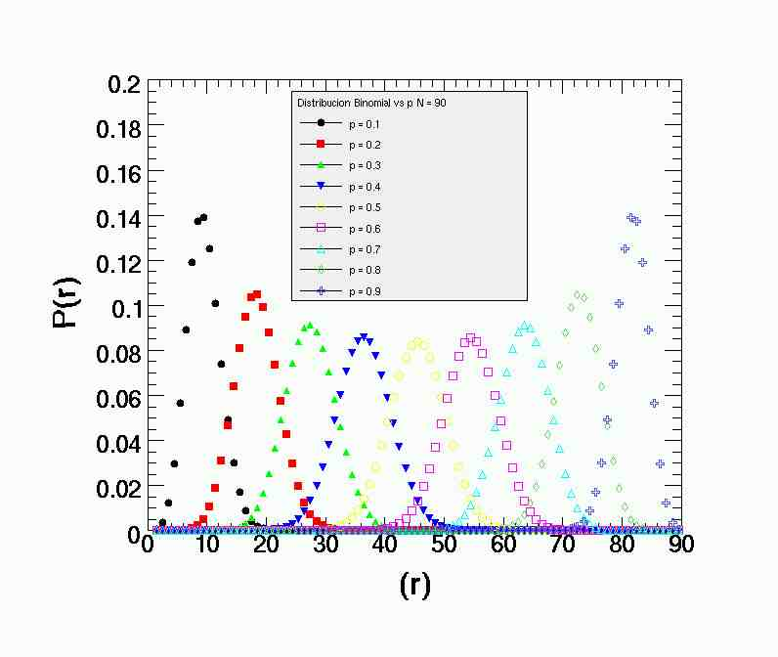
Distribuciones extensamente usadas

Slide 36
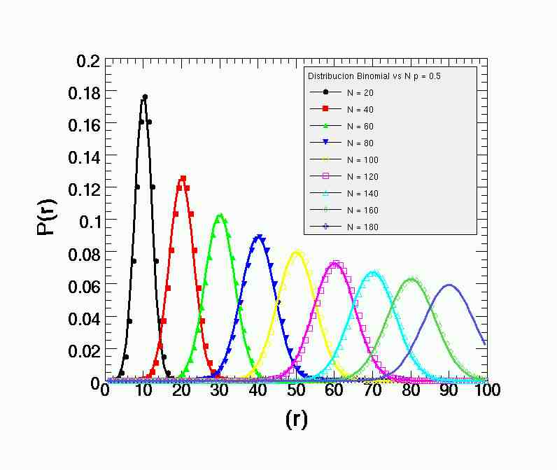
Distribuciones extensamente usadas

Slide 37
Distribuciones extensamente usadas
Distribución de Poisson
Función de probabilidad
P(r) = exp(-μ) r ^{−μ} /r!
Esperanza matematica E[r] = μ
Varianza V(r) = μ
Oblicuidad γ1 = 1 / √μ
Kurtosis γ2 = 1 / μ
La distribución de Poisson da la probabilidad de encontrar exactamente r acontecimientos en una longitud del tiempo dada, si ocurren los acontecimientos independientemente, a una tasa constante.

Slide 38
Distribuciones extensamente usadas
Es un caso límite de la distribución binomial para p - —> 0 y N —> ∝ cuando Np = μ una constante finita.
Cuando μ —> ∝ la distribución de Poisson converge a la distribución normal.
Ejemplo:
Suponga que son las partículas emitas de una fuente radiactiva en un índice medio de g partículas por unidad de tiempo, de una manera tal que la probabilidad de la emisión en δt sea el γδt, y la probabilidad de más de una emisión en despegue es O(δt²). Entonces la distribución del número de partículas X, emitidas en un intervalo fijo t del tiempo, es Poisson, con g malo t:
P(X = r) = (γt)^{r}exp(-γt)/r!

Slide 39
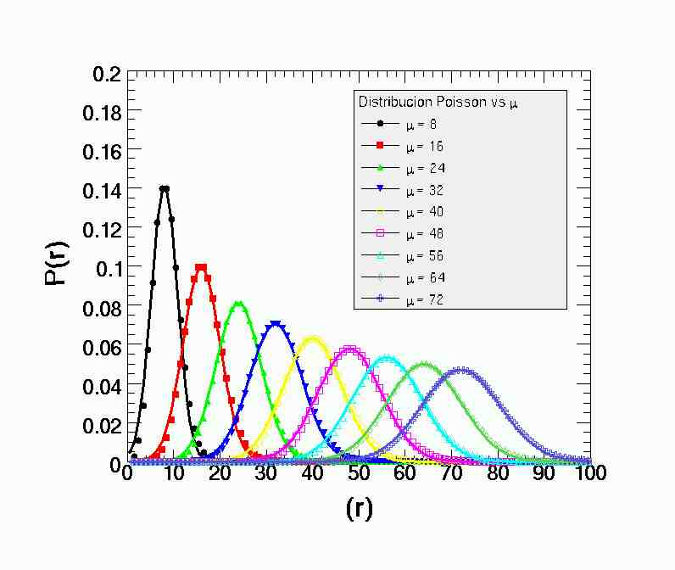
Distribuciones extensamente usadas

Slide 40
Distribuciones extensamente usadas
Normal uno dimensional
Función de densidad de la probabilidad para la distribución (Gaussiana) normal:
f(X) = N(μ,σ²) = exp(-(X-μ)²/2σ²)/σ√2π donde μ - número real, σ - número real positivo
Distribución acumulativa
Φ(X) = Φ((X-μ)/σ) donde Φ(Z) = ∫exp(-x²/2)dx/√2π donde integración - del ∝ a Z
Esperanza matematica E[X ] = μ
Varianza V(X) = σ²

Slide 41
Curso práctico de Monte-Carlo Distribuciones extensamente usadas
Oblicuidad γ₁ = 0
Kurtosis γ₂ = 0
La distribución teórica más importante de la estadística es la función normal de la densidad de la probabilidad, o Gaussiana, generalmente abreviado N(μ, σ²). Su distribución acumulativa, se llama la probabilidad normal integral o la función de error.
La desviación de estándar σ no es la anchura del p.d.f. en la mitad de la altura. La anchura en la mitad de la altura es 1,76σ El contenido de la probabilidad de varios intervalos se da abajo:

Slide 42
Distribuciones extensamente usadas
P(-1.64 ≤ (x m) / s) ≤ 1,64) = 0,900
P(-1.96 ≤ (x m) / s) ≤ 1,96) = 0,950
P(-2.58 ≤ (x m) / s) ≤ 2,58) = 0,990
P(-3.29 ≤ (x m) / s) ≤ 3,29) = 0,999
La función N(0,1) se llama la densidad normal estándar y su función acumulativa,
Φ(X) = ∫exp(-t²/2)dt/√2π donde integración - de ∝ a X
Se llama la distribución normal estándar.
Cualquier combinación linear del Xi es también normal. Si Z = a₁X₁ +a₂X₂ entonces Z es también normal con valor medio a₁μ₁ +a₂μ₂ y varianza a²₁σ²₁+a²₂σ²₂.

Slide 43
Distribuciones extensamente usadas
Distribución del Chi-cuadrado
Función de la densidad de la probabilidad:
f(X) = (X/2)^{N/2-1}exp(-X/2)/2Γ(N/2) donde número – verdadero positivo de X, N - número entero positivo (grados de la libertad)
Esperanza Matematica E[X ] = N
Varianza V(x) = 2N
Oblicuidad γ₁ = 2√2/N
Kurtosis γ₂ = 12 /N
Suponga ese X₁,...., X_{N} es las variables normales independientes, estándares, N(0,1). Entonces la suma de cuadrados

Slide 44
Distribuciones extensamente usadas
X² _{(N)} = Σ Xi²
Es triste tener una distribución del chi-cuadrado χ²(N), con N grados de libertad. Si X² _{(N)} y X² _{(M)} tienen distribuciones independientes de χ² con N y M grados de libertad, respectivamente, entonces la suma
X² _{(K)} = X² _{(N)} + X² _{(M)}
Tiene una distribución de χ² con K=N+M grados de libertad.
Para N grande la cantidad
Z_{N} = (X²(N) – N)/√2N
Es la norma estándar N(0,1)

Slide 45
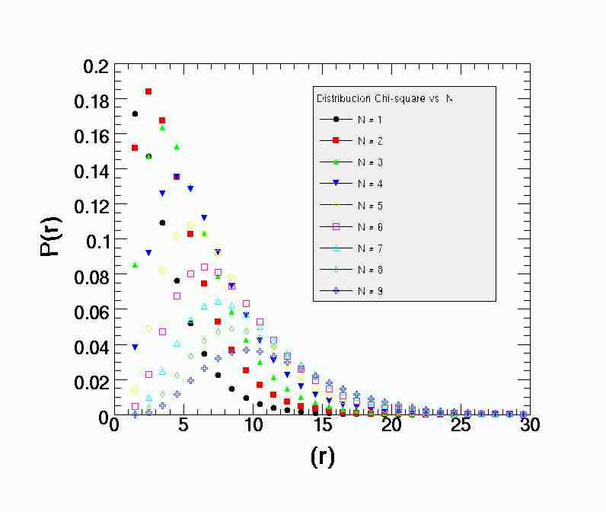
Distribuciones extensamente usadas

